Slide 1


Slide 2

Quem Somos
A Juntar Ideias é uma empresa de desenvolvimento web, que tem como foco o desenvolvimento de sites interoperáveis, sites responsivos, e sistemas web, com base nas tecnologias atuais e visando sempre o avanço tecnológico, para que os clientes tenham sempre acesso a tecnologia que melhor lhe adapte ao meio em que ele atua.

Slide 3
Equipe
Juntar Ideias
Bruno
Designer
Elenilson
Programador
Inaldo
DBA
Karoline
Designer
Lucas
Programador
Vitoria
Designer

Slide 4
Missão
Desenvolver sites criativos e sistemas online de qualidade que atendam as necessidades dos clientes, utilizando tecnologias que se adaptam ao mercado e inovando conforme o avanço tecnológico.

Slide 5
Visão
Ser referência no mercado de desenvolvimento de sites e sistemas web.

Slide 6
Valores
Compromisso
Ética
Responsabilidade
Inovação
Respeito
Profissionalismo

Slide 7
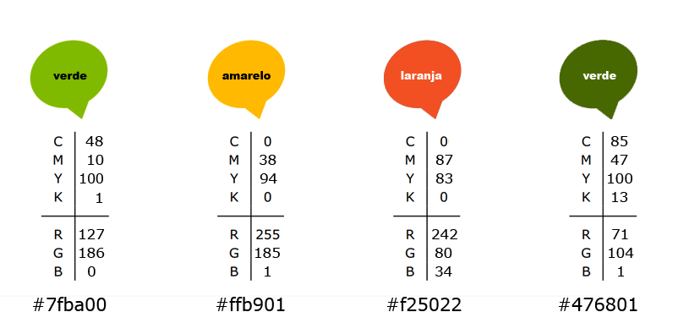
Padrão de Cores

Slide 8



Evolução do Logo

Slide 9




Variação do Logo

Slide 10

Variação do Logo

Slide 11
Logo Oficial

Slide 12





Identidade Visual

Slide 13





Identidade Visual

Slide 14




Identidade Visual

Slide 15

Modelo

Slide 16


Slide 17
Tema do TCC
Criação de agenda virtual.

Slide 18
Problema
Como resolver o problema de pessoas que esquecem seus compromissos?

Slide 19
Justificativa
Sua implementação é importante, pois na agitação do dia-a-dia, no trabalho, nos estudos, em casa, as pessoas muitas vezes se esquecem de seus compromissos e afazeres, trazendo muitas vezes prejuízos irreversíveis.
Utilizando os serviços da agenda virtual o usuário poderá agendar seus compromissos, e será lembrado através de e-mail ou sms, o que irá contribuir para uma melhor gestão de tempo.

Slide 20
Justificativa
O diferencial da agenda “Lembra Aí” é que possuirá buscas diferenciadas por nome de evento, compromisso ou por data. Possuirá um campo para edição de comentários ou relatórios sobre o evento ou compromisso, mesmo após o evento ter ocorrido. Ex: Uma ata de reunião.

Slide 21
Hipótese
O propósito é implementar um site de agenda virtual, onde se cadastre os usuários e os mesmos poderão agendar compromissos ou reuniões e serão lembrados por email e SMS. Esse site irá possuir um banco de dados onde as informações e eventos ou compromissos serão armazenados. Os emails e SMS serão enviados de servidores próprios da agenda virtual “Lembra Aí”.

Slide 22
Hipótese
O diferencial é que possuirá um campo para edição de comentários ou relatórios, um campo de busca para facilitar o usuário e poderá gerar relatórios em períodos pré-determinados pelo usuário.

Slide 23
Objetivo Geral
Construir um site para colaborar com os clientes que na correria do dia-a-dia, ou no avanço da idade se esquecem dos seus compromissos.

Slide 24
Objetivo Específico
Essa agenda irá realizar agendamento de compromissos pessoais e profissionais. Os agendamentos de cunho pessoais são eventos ou compromissos como, por exemplo: aniversário, festas, datas comemorativas, casamentos, contas a pagar, consultas médicas, etc.

Slide 25



Padrão de Cores
#009999
#e6514a
#000000

Slide 26
Logo

Slide 27
Funcionalidades
Cadastro
Escolha do plano
Login
Agenda Pessoal
Cadastro de contatos
Agenda Profissional
Campo de edição
Campo de busca
Gerar relatórios
Comando de voz

Slide 28
MER

Slide 29
DER

Slide 30
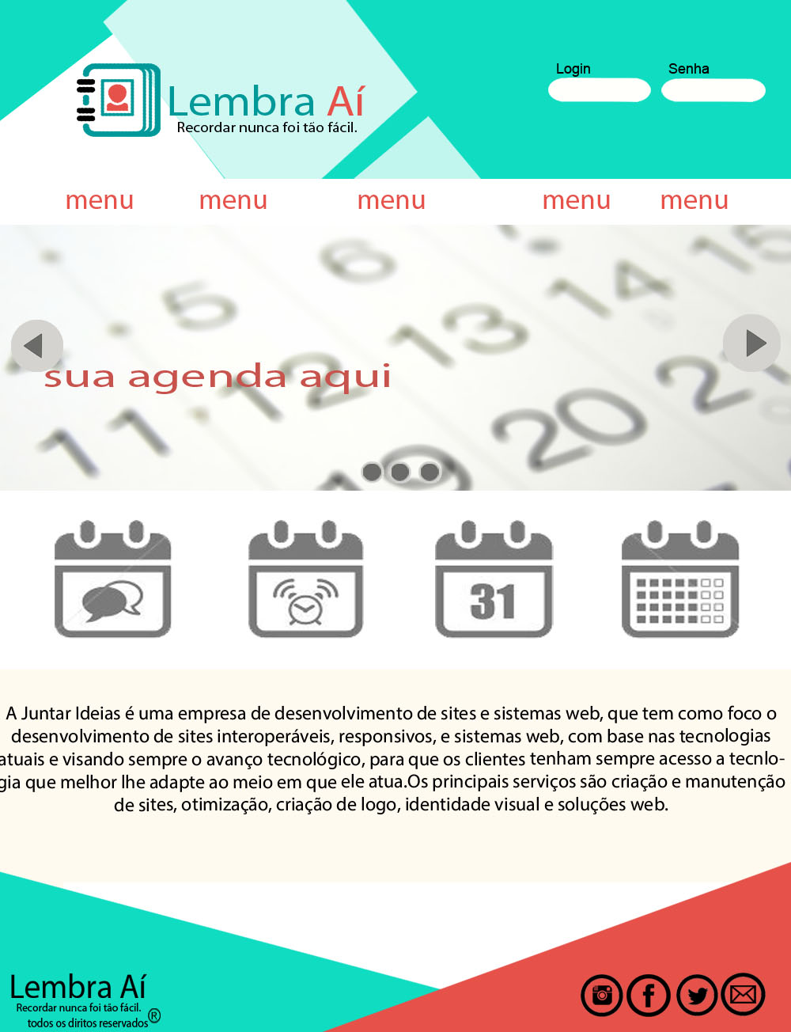
Modelo Página Inicial

Slide 31
Agradecimentos

Slide 32
Epígrafe
"As grandes ideias surgem da observação dos pequenos detalhes."
Augusto Cury

